Slide 1
Lo que necesita saber para prevenirla y tratarla
Notes:
Muchas gracias por participar en esta sesión para obtener más información sobre la enfermedad del riñón. Soy instructor de salud del riñón y estoy certificado por American Kidney Fund. Tomé un curso de capacitación en línea que me certificó para enseñar este material el día de hoy.
[Preséntese. Hable sobre sus antecedentes y la razón por la cual se convirtió en instructor de salud del riñón.]
Quisiera saber más acerca de ustedes. Levanten la mano si conocen a alguien que tiene enfermedad renal. Levanten la mano si conocen a alguien que tiene diabetes o hipertensión.

Slide 2
El día de hoy hablaremos sobre
¿Qué son los riñones y cuál es su función?
¿Qué es la enfermedad renal crónica (ERC)?
Maneras de prevenir la ERC y la insuficiencia renal
Tratamientos para la insuficiencia renal
Notes:
Esta sesión durará aproximadamente una hora. Hablaremos sobre lo siguiente:
¿Qué son los riñones y cuál es su función?
¿Qué es la enfermedad renal crónica, también llamada ERC?
Maneras de prevenir la ERC y la insuficiencia renal
Tratamientos para la insuficiencia renal

Slide 3
1
¿Qué son los riñones y cuál es su función?
Notes:
Comencemos hablando sobre lo que son los riñones y cuál es su función.

Slide 4
¿Qué son los riñones?
Son dos órganos en forma de frijol que se encuentran en la parte baja de la espalda.
Sus riñones son órganos vitales, se necesita al menos 1 riñón sano para poder vivir
Notes:
Comenzaremos con información básica sobre la enfermedad renal. ¿Qué son los riñones?
Los riñones son dos órganos en forma de frijol, del tamaño aproximado de un puño, que se encuentran cerca de la parte lumbar central de la espalda, a cada lado de la columna vertebral. Los riñones son órganos vitales. Esto significa que se necesita al menos un riñón sano para poder vivir. Son tan críticos para la vida como el corazón, los pulmones y otros órganos.
La mayoría de las personas tiene dos riñones, pero algunas nacen con solo uno. Es posible vivir con un solo riñón.

Slide 5
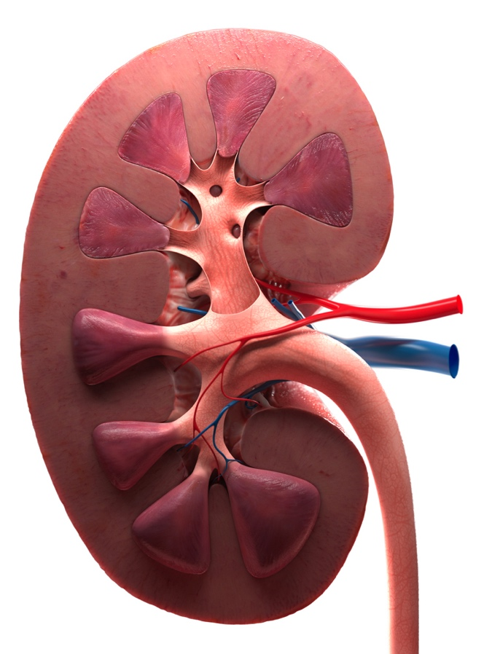
¿Cuál es la función de los riñones?
Filtrar los residuos y eliminar el líquido en exceso de la sangre
Los riñones también ayudan a:
Mantener la salud de los huesos
Producir glóbulos rojos
Controlar la presión arterial
Mantener la cantidad correcta de minerales en el organismo
Notes:
La principal función de los riñones es filtrar los residuos y eliminar el líquido en exceso de la sangre. Posiblemente no se da cuenta, pero su cuerpo siempre está produciendo desechos. Los desechos provienen de la comida que ingerimos y del uso de los músculos.
Los riñones tienen otras tareas importantes que mantienen el funcionamiento adecuado del organismo. Sus riñones también ayudan a:
Mantener los huesos sanos y fuertes
Producir glóbulos rojos
Controlar la presión arterial
Mantener la cantidad correcta de minerales en el organismo. Los minerales como la sal, potasio, y calcio que recibimos de los alimentos.

Slide 6
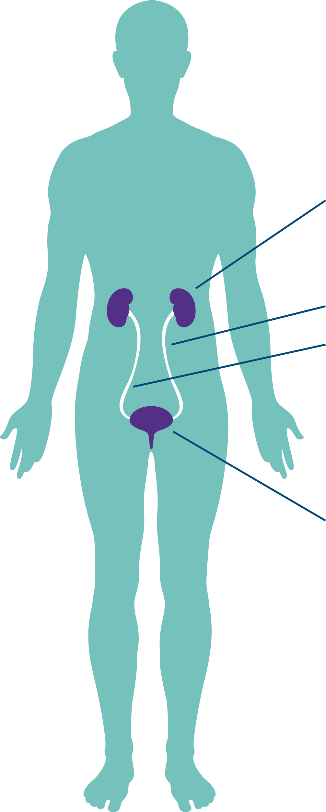
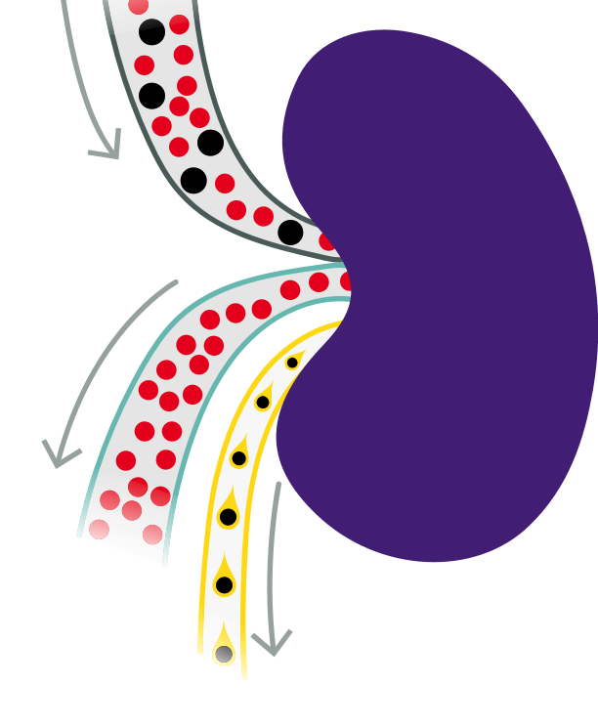
Cómo funcionan riñones
Los riñones filtran los residuos y el líquido extra para producir orina
La orina fluye de los riñones a la vejiga a través de 2 tubos delgados llamados uréteres
La sangre entra a los riñones
1
Riñones
Uréteres
Vejiga
2
3
La sangre limpia regresa a todo
el organismo
Estos residuos y líquido extra salen de los riñones en la orina
Notes:
Esta es la manera en que funcionan sus riñones:
La sangre entra a los riñones
Los riñones filtran los residuos y el líquido extra de la sangre para producir orina
La sangre filtrada y limpia sale de los riñones y regresa al resto del cuerpo
La orina fluye de los riñones a la vejiga a través de 2 tubos delgados llamados uréteres
Cuando orina, los residuos salen de su cuerpo

Slide 7
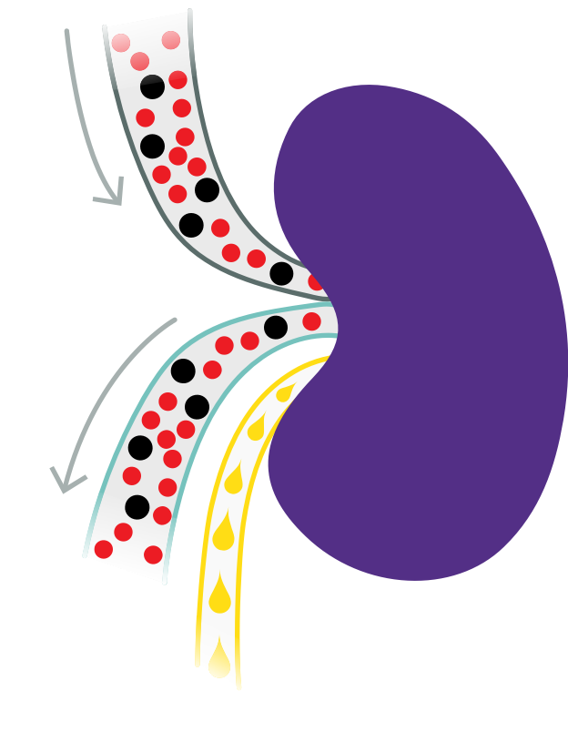
¿Qué sucede cuando los riñones se dañan?
El daño de los riñones evita que funcionen tan bien como debieran
Esto significa que los residuos y el líquido extra permanecen en el organismo y se pueden acumular
La sangre entra a los riñones
Los riñones dañados no filtran los residuos de la sangre como debieran
Los residuos permanecen en el organismo en lugar de salir con la orina
1
2
3
Notes:
Diferentes problemas médicos o lesiones pueden dañar los riñones. Si los riñones están dañados, no filtrarán los residuos y el agua de la sangre tan bien como debieran. Esto causa que los residuos y el agua extra se acumulen en el organismo, causando problemas en el corazón y los pulmones. También podrían causar anemia y osteopatía o enfermedad de los huesos. La anemia es una cantidad baja de glóbulos rojos, que puede hace que se sienta cansado y débil.
Si el daño de sus riñones empeora y estos pierden progresivamente su capacidad de funcionar, significa que tiene una enfermedad renal crónica.

Slide 8
2
¿Qué es la enfermedad renal crónica?
Notes:
Hablemos más sobre la enfermedad renal crónica o ERC.

Slide 9
Enfermedad renal crónica (ERC)
La ERC es el daño permanente de los riñones
El daño no desaparece y puede empeorar con el tiempo
Es posible prevenir la ERC o desacelerar el daño que ocasiona
Notes:
La ERC significa que los riñones están dañados. No funcionan como debieran. La ERC es el daño permanente, o perdurable, de los riñones. Lamentablemente el daño no desaparece y puede empeorar con el tiempo. No hay medicina ni tratamiento que pueda curar el daño de los riñones. Sin embargo, si se entera que tiene ERC en sus etapas tempranas, y toma medidas para conservar la salud de sus riñones, puede prevenir o desacelerar el empeoramiento de los daños. Además, ha habido un aumento de los tratamientos disponibles para evitar el empeoramiento de la ERC.

Slide 10





¿Sabía usted?
¿Cuántos adultos en EE. UU. tienen ERC?
A
B
C
D
5%
15%
50%
75%
Notes:
¿Sabía usted? ¿Cuántos adultos en EE. UU. tienen ERC?
[Espere a que traten de adivinar, luego haga clic para pasar a la siguiente diapositiva y saber la respuesta]

Slide 11




Respuesta
¿Cuántos adultos en EE. UU. tienen ERC?
B
Esto es aproximadamente 1 de cada 7 adultos
15%
Centers for Disease Control and Prevention (CDC), 2020.
Notes:
La respuesta correcta es: 15 % de los adultos estadounidenses tienen enfermedad renal crónica. Esto es aproximadamente 1 de cada 7 adultos
La CKD es una de las enfermedades de crecimiento más rápido que se puede prevenir.
Fuente: Centers for Disease Control and Prevention (CDC). 2020. Chronic Kidney Disease Basics. Accedido de https://www.cdc.gov/kidneydisease/basics.html

Slide 12
Las 5 etapas de la CKD
Etapa de la CKD | Cuánto daño | Qué tan bien funcionan (trabajan) los riñones
Etapa 1 | Leve | Funcionamiento normal o pérdida ligera del funcionamiento
Etapa 2 | Leve | Pérdida leve del funcionamiento
Etapa 3a | Leve a moderado | Perdida del funcionamiento de leve a moderado
Etapa 3b | Moderado a grave | Perdida del funcionamiento de medio a severo
Etapa 4 | Grave | Pérdida grave del funcionamiento
Etapa 5 (ERT/ERET, insuficiencia renal) | La más grave | Pérdida casi total o total del funcionamiento
Notes:
El grado del daño del riñón varía de leve a grave. La ERC tiene 5 etapas. Los médicos usan una prueba de sangre para saber la etapa de la ERC de una persona. Posteriormente hablaremos más de esta prueba.
En las etapas 1 y 2, los riñones tienen daños leves. Los riñones funcionan tan bien como si estuvieran sanos, o tal vez un poco menos.
La etapa 3 se divide en 3a y 3b. En la etapa 3a, los riñones tienen daño de leve a moderado. Esto significa que sus riñones tiene una perdida del funcionamiento de leve a media. En la etapa 3b, los riñones tienen daño moderado a grave. Esto significa que sus riñones tiene media a grave perdida de función. En estas etapas, por lo general las personas no presentan síntomas. Muchas personas ni siquiera saben que tienen ERC.
En la etapa 4, el daño en los riñones es grave y presentan una pérdida grave del funcionamiento.
La ultima etapa, la etapa 5 es la etapa mas severa. Significa que los riñones no están funcionando lo suficientemente y progresaran hasta la enfermedad renal terminal (ERT) o la enfermedad renal en etapa terminal (ERET) lo que significa que los riñones han dejado de funcionar lo suficientemente bien como para hacer su trabajo de mantener viva a una persona.
Si se detecta en las primeras etapas, se puede ralentizar la progresión de la ERC.

Slide 13
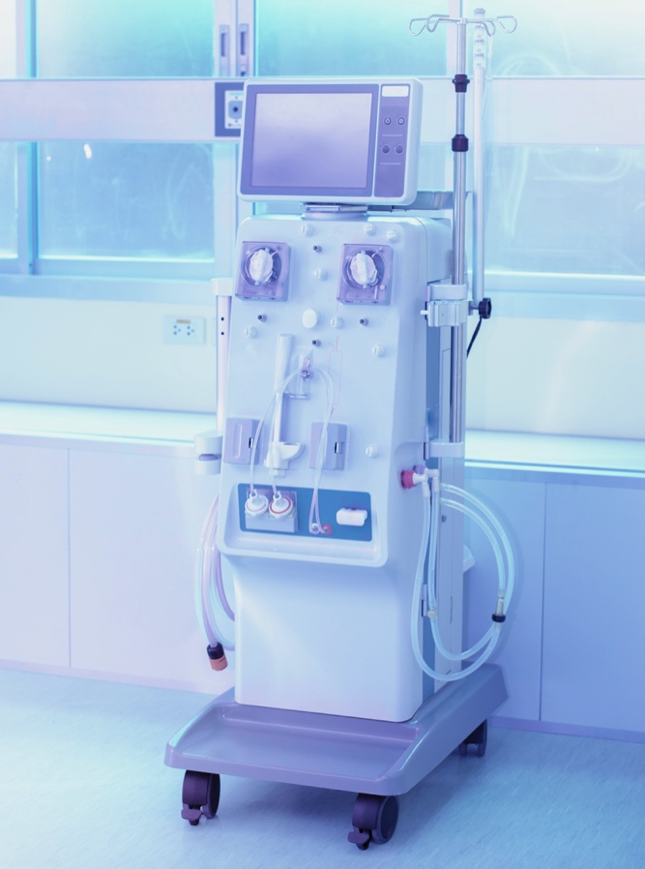
Insuficiencia renal
También conocida como la enfermedad renal terminal (ERT)
En ingles, es conocida como ‘end-stage renal disease, ESRD; o end-stage kidney disease, ESKD’
Los riñones han dejado de funcionar suficientemente para mantener a una persona con vida
Se necesita diálisis o un trasplante de riñón para conservar la vida y disfrutar una buena calidad de vida
Notes:
La enfermedad renal terminal es la última etapa de la enfermedad renal. Por eso se llama insuficiencia renal terminal (end-stage renal disease, ESRD; o end-stage kidney disease, ESKD).
La enfermedad renal terminal sucede cuando el daño a los riñones es tan grave que estos ya no funcionan suficientemente para mantener viva a una persona. En otras palabras, el riñón ya no puede funcionar.
Si tiene la enfermedad renal terminal, necesitará comenzar a recibir diálisis o que le hagan un trasplante de riñón para permanecer vivo y disfrutar una buena calidad de vida. Posteriormente hablaremos más sobre esto.

Slide 14
Síntomas de la ERC
La ERC empeora lentamente con el tiempo
La mayoría de las personas no presentan síntomas en las primeras etapas (etapas 1 a 3)
Por lo general presentan síntomas sino hasta que sus riñones estén gravemente dañados, como en las etapas 4 y 5
¡La única manera de saber si tiene ERC es haciéndose pruebas!
Notes:
Por lo general la ERC empeora lentamente con el tiempo. La razón por la que las personas no saben que tienen esta enfermedad es que los síntomas podrían no aparecer hasta que los riñones están gravemente dañados. Por ejemplo, la mayoría de las personas no presentan síntomas en las etapas 1 a 3. En la etapa 4, algunas personas aún no presentan síntomas obvios.
Lo peligroso de esto es que muchas personas con ERC no saben que la tienen sino hasta que sus riñones están gravemente dañados. En la etapa 5, cerca de la insuficiencia renal, algunas personas podrían notar síntomas causados por la acumulación de residuos y de líquido extra en su organismo. Estos síntomas pueden ser graves y con frecuencia, pero no siempre se pueden notar. Estos son los síntomas que por lo general provocan que las personas vayan a la sala de emergencias. Algunas personas terminan en la sala de emergencias con lo que parece ser una enfermedad grave, y se enteran de que tienen enfermedad renal ¡y que están a punto de presentar insuficiencia renal!
La única manera de diagnosticar la ERC es haciéndose pruebas. Por esto es muy importante hacerse pruebas periódicamente.

Slide 15









Actividad: Síntomas de la enfermedad renal avanzada
Cuando sus riñones comienzan a fallar, es posible que presente:
Notes:
¡Queremos saber de usted! Cada icono de la pantalla representa un síntoma que una persona podría tener si sus riñones comienzan a fallar.
Quiero que digan el síntoma que creen que cada icono representa. Comencemos con el recuadro azul oscuro de la parte superior izquierda y continuemos hacia la derecha. Luego pasaremos a la siguiente fila.
[Deje que adivinen el síntoma que representa cada recuadro. Luego haga CLIC para pasar a la siguiente diapositiva que tiene las respuestas.]
Respuestas:
Piel seca, con comezón
Calambres musculares
Malestar estomacal y vómitos
Falta de apetito
Inflamación de pies y tobillos
Orina con mayor o con menor frecuencia que lo usual
Dificultad para respirar
Problemas para dormir

Slide 16
Respuesta: Síntomas de la enfermedad renal avanzada
Cuando sus riñones comienzan a fallar, es posible que presente:
Piel seca, con comezón
Calambres musculares
Malestar estomacal y vómitos
No tener hambre
Inflamación de pies y tobillos
Reducción de la micción (orinar)
Dificultad para respirar
Problemas para dormir
Notes:
Respuestas:
Piel seca, con comezón
Calambres musculares
Malestar estomacal y vómitos
Falta de apetito
Inflamación de pies y tobillos
Disminución de la micción, lo que significa orinar menos
Dificultad para respirar
Problemas para dormir

Slide 17





Otros problemas de salud pueden ser una señal que tiene ERC
Anemia
Gota
Hiperpotasemia
Anemia:
No hay suficientes glóbulos rojos en su cuerpo. Esto lo puede hacer sentir cansado
Gota:
Un tipo de artritis que causa dolor e hinchazón en las articulaciones, generalmente en el dedo gordo del pie
Potasio Alto (hiperpotasemia):
Alto nivel de potasio en la sangre
Notes:
Otros problemas de salud pueden ser señal que tiene ERC. Cuando sus riñones no funcionan bien, pueden causar otros problemas, como:
La anemia pasa cuando no hay suficientes glóbulos rojos en su cuerpo. Los glóbulos rojos transportan oxigeno a través de su cuerpo, lo que le da energía y ayuda a que sus músculos, huesos, y órganos funcionen. La anemia puede hacerle sentir débil y cansado.
La gota es un tipo de artritis que causa dolor e hinchazón en las articulaciones, usualmente en el dedo gordo del pie. Puede ser muy doloroso. La ERC puede causar gota o la gota puede causar ERC.
El potasio alto, o hiperpotasemia es el alto nivel de potasio en la sangre. El potasio es un mineral y un electrolito que proviene de los alimentos que consume. Su cuerpo usa el potasio que necesita y sus riñones eliminan cualquier exceso. Pero cuando tiene la enfermedad renal, sus riñones no pueden eliminar el potasio adicional, por lo que queda demasiado en exceso.

Slide 18

Si se descubre temprano que tiene ERC, es posible que pueda evitar que el daño renal empeore
El daño a sus riñones por lo general es permanente
Es importante hacerse las pruebas para detectar ERC temprano, durante las etapas 1-3, especialmente si tiene presión arterial alta o diabetes.
Puedes tomar medidas para evitar que el daño renal empeore y mantener sus riñones sanos el mayor tiempo posible
Notes:
Si se descubre temprano que tiene ERC, es posible que pueda evitar que el daño renal empeore.
El daño a sus riñones por lo general es permanente y no se puede reparar. Pero puedes desacelerar o detenerlo. Es importante hacerse las pruebas para detectar ERC temprano, durante las etapas 1-3. Es especialmente importante hacerse las pruebas si tienes presión arterial alta o diabetes.
Aunque no pueda reparas el daño a sus riñones, cuando sabes que tiene ERC, puedes tomar medidas para mantener sus riñones lo mas saludable posible durante el mayor tiempo posible.

Slide 19



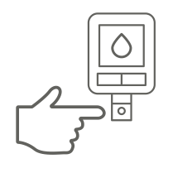
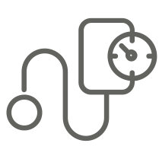


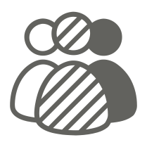

¿Quién puede tener CKD?
Cualquier persona podría tener ERC. Podrían tener más probabilidad (riesgo) de presentar ERC si:
Tienen diabetes
Tienen hipertensión
Tiene una enfermedad del corazón
Son afroamericanos, hispanos, indígenas americanos o isleños del Pacífico Asiático
Tienen un familiar que padece enfermedad renal
Tienen más de 60 años de edad
Centers for Disease Control and Prevention (CDC), 2020.
Notes:
Cualquier persona puede presentar ERC, pero algunos factores aumentan la probabilidad de que ciertas personas la presenten. Si escucha a su médico decir que usted está en riesgo o en alto riesgo de presentar ERC, significa que usted tiene una mayor probabilidad de presentar esta enfermedad.
Podría tener una mayor probabilidad, o riesgo, de presentar ERC si:
Tiene diabetes. La diabetes es una enfermedad en la que hay demasiada azúcar, también llamada glucosa, en la sangre.
Tiene hipertensión arterial.
Tiene una enfermedad del corazón.
Tiene un familiar que padece enfermedad renal. Esto se debe a que hay diferentes tipos de enfermedad renal y algunas de ellas pasan de padres a hijos (enfermedad congénitas) como la poliquistosis renal (una enfermedad que causa el crecimiento de quistes en los riñones)
Es afroamericano, hispano, indígena americano o americano asiático. Los determinantes sociales de la salud juegan un papel importante, así como la hipertensión y la diabetes no tratadas.
Tiene más de 60 años de edad. Esto se debe a que, conforme se envejece, los riñones de manera natural dejan de funcionar tan bien como cuando se era joven. Los adultos de edad mayor tienen más probabilidad de tener diabetes e hipertensión.
Si tiene alguno de estos factores de riesgo no significa que tendrá enfermedad renal. Pero si detecta la enfermedad en sus etapas tempranas, y la trata, podría prevenir que empeore. Si cualquiera de esto aplica en su caso, pregunte a su médico sobre las pruebas y la frecuencia con la que se las debe hacer.

Slide 20
¿Sabía usted?
¿Cuáles es la causa principal de la ERC?
A
B
C
D
Edad
El Alcohol
Diabetes
Hipertensión
Notes:
¿Sabía usted? ¿Cuál es la principal causa principal de la ERC?
[Espere a que traten de adivinar, luego haga clic para pasar a la siguiente diapositiva y saber la respuesta.]

Slide 21

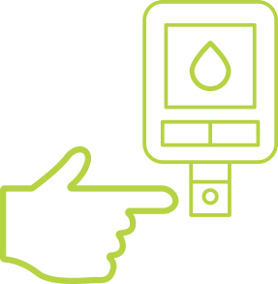
Respuesta
¿Cuál es la causa principal de la ERC?
C
Diabetes
50%
Notes:
La diabetes es la causa principal de enfermedad renal e insuficiencia renal. Casi la mitad, o 50 %, de todos los casos de insuficiencia renal son causados por la diabetes.
Fuente: https://www.kidneyfund.org/prevention/are-you-at-risk/diabetes.html

Slide 22
La diabetes y la ERC
La diabetes es una enfermedad en la que se tiene niveles elevados de azúcar (glucosa) en la sangre.
Con el tiempo, el azúcar en la sangre puede dañar los pequeños vasos sanguíneos de los riñones y causar ERC
Diagnóstico de la diabetes | Glucosa sanguínea en ayunas | Resultado de la prueba A1C
Normal | Menos de 100 mg/dL | Menos de 5.7 %
Prediabetes | 100-125 mg/dL | 5.7- 6.4 %
Diabetes | 126 mg/dL o más | 6.5 % o más
American Diabetes Association, 2020.
Notes:
La diabetes es una enfermedad en la que hay demasiada azúcar, también llamada glucosa, en la sangre. Con el tiempo, el azúcar en sangre puede dañar los pequeños vasos sanguíneos de los riñones y causar ERC
Piense en su sangre como si fuera salsa de tomate. Es poco densa y se mueve fácilmente. Cuando se tiene diabetes, demasiada azúcar en sangre la hace más espesa, como salsa kétchup. Esto ocasiona que los vasos sanguíneos de sus riñones trabajan más para filtrar la sangre, lo que los daña.
Para saber si tiene diabetes, necesita que le hagan una prueba de glucosa en la sangre para medir la cantidad de azúcar que tiene. Puede pedir a su médico que le haga esta prueba. La glucosa en sangre en ayunas es una prueba de su nivel de azúcar en sangre después de no comer durante al menos 8 horas. Una concentración normal de azúcar en sangre después del ayuno es entre 70 y 99, en otras palabras, menos de 100. Si su concentración está entre 100 y 125, tiene prediabetes, lo que significa que su riesgo de tener diabetes es alto. Si su glucosa en ayunas es de 126 o más, significa que tiene diabetes.
Su médico puede hacer una prueba de diabetes con una prueba llamada A1C. La A1C es el promedio de sus concentraciones de azúcar en sangre durante tres meses. Los resultados de la prueba A1C se informan como un porcentaje. Cuanto más alto sea el porcentaje, mayores serán las concentraciones de azúcar en sangre en los últimos 3 meses. Un resultado normal de la prueba A1C es de 5.7 %. Si su A1C se encuentra entre 5.7 y 6.4 %, significa que tiene prediabetes o que tiene el riesgo de presentar diabetes. Y si su A1C es de 6.5 % o más, es que tiene diabetes. Su médico también puede usar su A1C para ver qué tan bien está controlando la diabetes. Entre los adultos con diabetes, la meta es una A1C menor de 7 %.
Fuente: American Diabetes Association. 2020. Diagnóstico. Accedido de https://www.diabetes.org/a1c/diagnosis

Slide 23
¿Sabía usted?
¿Cuál es la segunda causa principal de la ERC?
A
B
C
D
Edad
El Alcohol
Diabetes
Hipertensión
Notes:
Aquí tiene otra pregunta. ¿Sabía usted? ¿Cuál es la segunda causa principal de la ERC?
[Espere a que traten de adivinar, luego haga clic para saber la respuesta.]

Slide 24
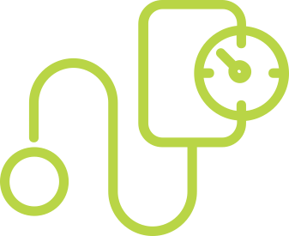
Respuesta
¿Cuál es la segunda causa principal de la ERC?
D
Hipertensión
25%
Notes:
La hipertensión es la segunda causa principal de enfermedad renal e insuficiencia renal.
Tal vez haya escuchado la palabra “hipertensión”. Es otra manera de decir presión arterial alta. Presión arterial alta e hipertensión significan lo mismo.
La presión arterial alta causa aproximadamente 1 de cada 4, o 25 por ciento, de todos los casos de enfermedad renal.
Fuente: https://www.kidneyfund.org/prevention/are-you-at-risk/high-blood-pressure.html

Slide 25
La hipertensión y la ERC
Una presión arterial alta significa que el corazón está trabajando demasiado para bombear la sangre
La sangre fluye a través de las arterias, las venas y los vasos sanguíneos con demasiada fuerza o presión
Esto puede dañar los vasos sanguíneos de los riñones y causar ERC.
La ERC también puede causar hipertensión
Etapas de la presión arterial | Sistólica (número superior) | Diastólica (número inferior)
Normal | Menos de 120 | y | Menos de 80
Elevado | 120-129 | y | Menos de 80
Alto — etapa 1 | 130-139 | o | 80-89
Alto — etapa 2 | 140 o más | o | 90 o más
Centers for Disease Control and Prevention (CDC), 2021.
Notes:
Una presión arterial alta significa que el corazón está trabajando demasiado para bombear la sangre. Significa que la sangre fluye a través de las arterias, las venas y los vasos sanguíneos con demasiada fuerza o presión. Esto puede dañar los vasos sanguíneos de los riñones y causar ERC.
Piense en los riñones como si fueran un colador (o cedazo). Puede imaginarse agua del fregadero fluyendo suavemente a través del colador. Esto es igual a cuando la sangre fluye a través de los riñones de una persona que tiene una presión arterial saludable. Ahora imagine una manguera de bombero dirigida a un colador. Con el tiempo, la fuerte presión de la manguera de bombero podría causar daños al colador. Esto se puede comparar con el daño que con el tiempo la alta presión arterial causa cuando la sangre fluye con demasiada presión a través de los riñones.
La ERC también puede causar hipertensión. Recuerde que los riñones desempeñan un papel en el control de la presión arterial. La ERC puede causar hipertensión cuando los riñones dañados producen demasiada cantidad de una hormona que eleva la presión arterial.
Cuando se mida la presión arterial, recuerde que una lectura alta podría estar relacionada con la ERC: cuando ya tiene ERC que le está causando hipertensión, o cuando su presión arterial es alta por cualquier otra razón, podría estar en riesgo de presentar ERC.
Es importante que se mida la presión arterial con frecuencia. La presión arterial se mide con un manguito que se aprieta alrededor de la parte superior del brazo. Su médico le mide la presión arterial en cada visita, y también puede encontrar manguitos en algunas farmacias. ¡También puede comprar un monitor para usarlo en casa!
Se considera que una presión arterial saludable es de 120 sobre 80 o menos. La presión arterial alta es 140 sobre 90 y mas.
Fuente: Centers for Disease Control and Prevention. 2021. Facts about hypertension. Retrieved from https://www.cdc.gov/bloodpressure/facts.htm

Slide 26


Pruebas para detectar enfermedad renal
La única manera de cerciorarse de que tiene ERC es haciéndose pruebas.
Prueba de orina
  Mide la cantidad de proteína en la orina
  Ayuda a detectar daños en los riñones
  La presencia de proteína en la orina por 3 meses o más puede significar que tiene ERC
Prueba de orina
Notes:
La única manera de saber qué tan bien funcionan sus riñones es haciéndose pruebas. Las pruebas de los riñones son importantes porque con frecuencia la enfermedad renal no ocasiona síntomas sino hasta que los riñones están muy dañados. Esto es importante para las personas que tienen diabetes, hipertensión o un familiar con ERC. Por fortuna, hay pruebas sencillas e indoloras para detectar la enfermedad renal. Las pruebas combinadas para medir el funcionamiento del riñón son la prueba de orina y la eGFR.
En una prueba de orina, se busca la presencia de proteína en una muestra de orina:
Cuando los riñones están dañados, podrían dejar pasar proteína a la orina a través de los filtros. Este puede ser uno de los primeros signos de enfermedad renal.
La presencia de proteína en la orina puede ser un signo de que los riñones no están funcionando adecuadamente. Esto ayuda a detectar daños en los riñones.
La presencia de proteína en la orina por 3 meses o más puede significar que los riñones no están funcionando como debieran.

Slide 27


Pruebas para detectar enfermedad renal
Prueba de orina: cociente de albúmina y creatinina en orina (Urine albumin-to-creatinine ratio, UACR)
Se observa la orina con un microscopio en el laboratorio.
Muestra cuánto de lo siguiente hay en la orina:
  Albúmina: un tipo de proteína
  Creatinina: un producto de desecho en la sangre
Cociente de albúmina y creatinina en orina (Urine albumin-to-creatinine ratio, UACR)
Resultado del UACR (mg/g) | Lo que significa
Menos de 30 | Normal
30 – 300 | Alto
300 y más | Muy alto
National Kidney Foundation, 2020.
Notes:
Una prueba de orina es el cociente de albúmina y creatinina en orina (Urine albumin-to-creatinine ratio, UACR) En esta prueba se observa la orina con un microscopio en el laboratorio. Muestra cuánta albúmina (un tipo de proteína) y creatinina (un producto de desecho en la sangre) hay en la orina. El médico compara la proteína y la orina para determinar el UACR.
Un UACR normal es menos de 30. Si su UACR es más de 30 mg/g, pregunte a su médico cuándo debe hacerse la prueba otra vez.
Fuente: National Kidney Foundation. 2020. ACR. Accedido de https://www.kidney.org/kidneydisease/siemens_hcp_acr

Slide 28

Pruebas para detectar enfermedad renal
Prueba de sangre: tasa de filtración glomerular estimada (eGFR, estimated Glomerular Filtration Rate)
  Se basa en la prueba de sangre y otros factores
  Le dice qué tan bien funcionan sus riñones
  Un médico observará la eGFR durante tres meses para decidir si tiene enfermedad renal
  Las etapas de la ERC se basan en la eGFR
Notes:
La eGFR es una prueba sanguínea que le dice qué tan bien sus riñones filtran los residuos de su sangre. eGFR es la abreviatura de tasa de filtración glomerular estimada (estimated glomerular filtration rate). La eGFR es un valor que se obtiene de una prueba de creatinina sanguínea, un producto de desecho que proviene de los músculos. Los riñones sanos filtran la creatinina de la sangre.
Su médico calculará la eGFR usando el resultado de su prueba de sangre, y otros factores. Al igual que con la prueba de orina, los médicos observan la eGFR durante 3 meses para determinar qué tan bien están funcionando los riñones.
Si solo le han hecho una prueba de eGFR, es posible que sea necesario que se la hagan otra vez en unos meses. Independientemente del valor de su eGFR, pregunte a su médico cuándo se debe hacer la prueba otra vez y qué otras pruebas se debe hacer.

Slide 29
Resultados de la eGFR y etapas de la ERC
Etapa de la ERC | Intervalo de la eGFR | Cuánto daño
Etapa 1 | 90 o más | Función renal es casi normal
Etapa 2 | 60–89 | Función renal levemente disminuida
Etapa 3a | 45–59 | Daño leve a moderado de los riñones
Etapa 3b | 30–44 | Daño moderado a grave de los riñones
Etapa 4 | 15–29 | Daño grave de los riñones
Etapa 5 (ERT/ERET) | Menos de 15 | Insuficiencia renal
Notes:
En la mayoría de los casos, una eGFR superior a 60 se considera un resultado saludable, de 15 a 60 se considera enfermedad renal crónica (ERC), y menos de 15 es insuficiencia renal.
Haga clic en cada etapa para ver más información.
En las etapas 1 o 2 de la ERC, la eGFR podría ser normal, En las etapas 1 y 2, las personas deben tratar de llevar un estilo de vida saludable.
La etapa 3ª es una eGFR de 45-59. La etapa 3ª de ERC significa que los riñones tienen daño leve a moderado y no están funcionando adecuadamente. En la etapa 3a, debería consultar a un nefrólogo (un medico especialista en riñones) para hablar sobre como evitar que el daño empeore.
La etapa 3b es una eGFR de 30-44. La etapa 3b significa que los riñones tienen daño moderado a grave y no están funcionando adecuadamente.
En la etapa 4 de la ERC, la eGFR está entre 15 y 29. En la etapa 4 los riñones están gravemente dañados y no funcionan adecuadamente. En este punto, las personas debería estar consultando a un nefrólogo periódicamente y estar siguiendo un plan de tratamiento.
La etapa 5 de la ERC se define como una eGFR menos de 15 y significa que los riñones están fallando. Una vez que tenga insuficiencia renal, deberá comenzar la diálisis o someterse a un trasplante de riñón.

Slide 30
Conozca sus valores
Registre sus valores. Pregunte a su médico sobre estas pruebas y sus resultados. Esta es la frecuencia con la que se debe hacer cada prueba:
Prueba | Quién debe hacérsela | Con qué frecuencia
Azúcar en la sangre | Personas con diabetes | Todos los días en el hogar
A1C | Personas con diabetes o CKD | Cada 3 meses
Presión arterial | Las personas con hipertensión | Todos los días en el hogar
eGFR | Personas en riesgo o con CKD | Cada 6 a 12 meses
Prueba de orina/UACR | Personas en riesgo o con CKD | Al menos cada 12 meses
National Kidney Foundation, 2020.
Notes:
Es importante que registre sus resultados. Pregunte a su médico qué pruebas necesita hacerse, con qué frecuencia, y el significado de sus resultados. En general, esta es la frecuencia con la que se debe hacer cada prueba y quién se la debe hacer:
Fuente: National Kidney Foundation. 2020. Three simple tests your should ask your doctor to do. Accedido de https://www.kidney.org/news/kidneyCare/Spring09/askYourDoc_spring09#:~:text=Ask%20your%20doctor%20about%20these,keep%20it%20from%20getting%20worse!

Slide 31

¿Cuáles son los pasos siguientes que dará?
Pedir a mi médico que mida mi concentración de azúcar en sangre para ver si tengo diabetes
Medir mi presión arterial
Pedir a mi médico que me haga pruebas de enfermedad renal
Hablar con mi médico sobre las maneras de prevenir la ERC
Notes:
Considerando lo que hemos hablado, ¿cuáles son los pasos siguientes que tomará?

Slide 32
3
Maneras de prevenir la ERC y la insuficiencia renal
Notes:
Ahora que hemos hablado sobre los riñones y lo que es la ERC, hablemos sobre cómo prevenirla o evitar que empeore.

Slide 33





Con frecuencia es posible prevenir la ERC o desacelerar su progresión a insuficiencia renal
Controle su
azúcar en sangre si tiene diabetes
Controle su presión arterial si tiene hipertensión arterial
Coma saludablemente
Sea activo
Notes:
En la mayoría de los casos es posible prevenir la ERC. Las causas más frecuentes de la enfermedad renal son la diabetes y la hipertensión. Si colabora con su médico para prevenir estos problemas, o los controla si los tiene, puede ayudar a prevenir la ERC.
Además, dependiendo de la etapa de la enfermedad renal, es posible desacelerar el progreso de la ERC a insuficiencia renal. Aunque es improbable que los riñones mejoren, es posible evitar que los daños empeoren.
Usted puede tomar medidas para prevenir la ERC o la insuficiencia renal:
Como lo dijimos anteriormente, la diabetes y la hipertensión son las 2 causas principales de la ERC. Por lo que las mejores maneras en que una persona puede evitar tener enfermedad renal es controlar su azúcar en sangre si tiene diabetes y controlar su presión arterial si tiene hipertensión.
Las personas también pueden:
Comer saludablemente, y
Ser activas
Hablemos sobre cada una de estas.

Slide 34





Maneras de manejar la diabetes
Tome su medicina según las instrucciones de su médico
Mídase la concentración de azúcar en la sangre con frecuencia y regístrela. Fíjese como meta mantener esta concentración en un intervalo saludable:
Vaya a todas las visitas con su médico
Reúnase con un dietista que pueda ayudarlo a preparar un plan de alimentación saludable que sea adecuado para usted
70-130
Menos de 180
90-150
Antes de comer
2 horas después de comenzar una comida
A la hora de dormir
American Diabetes Association, 2020.
Notes:
Si tiene diabetes, estos son los pasos para controlarla:
Tome su medicina según las instrucciones de su médico.
Mida con frecuencia su concentración de azúcar en la sangre en su hogar con un glucómetro, y registre sus concentraciones. Fíjese como meta mantener esta concentración en un intervalo saludable. Cuando se mida el azúcar en la sangre en casa, su concentración debe ser:
Entre 70 y 130 antes de comer
Menos de 180, 2 horas antes de comenzar a comer
Entre 90 y 150 a la hora de dormir
Vaya a todas las visitas con su médico. Y si tiene una concentración alta de azúcar en la sangre que no disminuye, hable con su médico inmediatamente.
Reúnase con un dietista que pueda ayudarlo a preparar un plan de alimentación saludable adecuado para usted.
Una baja concentración de azúcar en la sangre también puede ser preocupante. Una concentración baja de azúcar en la sangre es menor de 70. Esto puede deberse a muchas razones. La más frecuente es un efecto secundario de la medicina. Mida su azúcar en la sangre con frecuencia y colabore con su médico si tiene una concentración baja.
Fuente: American Diabetes Association. 2020. The Big Picture: Checking your blood glucose. Accedido de https://www.diabetes.org/diabetes/medication-management/blood-glucose-testing-and-control/checking-your-blood-glucose

Slide 35



Maneras de controlar la hipertensión
Tome su medicina todos los días según las instrucciones de su médico
Mídase la presión arterial en casa
Vaya a todas las visitas habituales con su médico
Siga un plan de alimentación sano para el corazón, como:
Limite el consumo de sodio a 2,300 mg o menos por día (1 cucharadita)
Coma menos grasa, elija carnes magras o pescado
Manténgase activo y mantenga un peso saludable
Notes:
Tome su medicina según las instrucciones de su médico.
Mida su presión arterial a la misma hora cada día y en el mismo brazo. Haga el seguimiento de sus valores.
Vaya a todas las visitas con su médico y sea franco con este sobre lo que presenta.
Siga un plan de alimentación sano para el corazón como:
Limite el consumo de sodio (o sal) a 2,300 mg o menos por día, que es aproximadamente 1 cucharadita
Coma menos grasa, elija carnes magras o pescado
Manténgase activo la mayoría de los días de la semana y mantenga un peso saludable. Esto puede ayudar a reducir la presión arterial

Slide 36







Coma saludablemente
Para prevenir la ERC y la hipertensión:
        Limite el consumo de sal y de azúcar
        Elija grasas saludables
        Coma más frutas, vegetales y granos integrales
        Controle el tamaño de las porciones
Notes:
Una alimentación saludable es una excelente manera de prevenir la ERC, la diabetes y la hipertensión. Para hacer esto:
Limite el consumo de sal y de azúcar
Elija grasas saludables
Coma más frutas, vegetales y granos integrales
Controle el tamaño de las porciones
Hablemos sobre cada una estas.

Slide 37



Limite el consumo de sal (el sodio) a 2,300 mg o menos al día
Limite los alimentos y las comidas con sal añadida, como comidas congeladas, comida rápida, alimentos enlatados o en frasco, bocadillos envasados, carnes procesadas y productos horneados.
Coma vegetales frescos o congelados, o elija alimentos enlatados que indiquen en el envase “sin sal añadida”.
Use hierbas frescas o secas, jugo de limón u otros condimentos para añadir sabor a sus platillos.
Beba agua en lugar de bebidas deportivas o soda
Notes:
La sal aparece en la etiqueta de las comidas con el nombre de sodio. Su organismo necesita cierta cantidad de sal para mantener el equilibrio con el agua. La cantidad de sal que los alimentos contienen de manera natural es suficiente para mantener un nivel saludable en el cuerpo, pero con frecuencia se añade sal a muchas comidas procesadas, a la comida de los restaurantes y hasta a la comida que cocinamos en casa. Esto puede dar como resultado el consumo de demasiada sal y su acumulación en el cuerpo, lo que aumenta el trabajo de los riñones.
En general, una cantidad saludable de sodio es de 2,300 mg o menos al día. Esto es aproximadamente 1 cucharadita de sal al día. Para hacer esto:
Limite los alimentos y las comidas con sal añadida, como comidas congeladas, comida rápida, alimentos enlatados o en frasco, bocadillos envasados, carnes procesadas y productos horneados. Estos alimentos contienen mucha sal añadida.
Coma vegetales frescos o congelados, o elija alimentos enlatados que indiquen en el envase “sin sal añadida”. Y si debe comerlos enlatados, escurra y enjuague los vegetales con agua antes de servirlos.
Use hierbas frescas o secas, jugo de limón u otros condimentos para añadir sabor a sus platillos. No ponga la sal en la mesa.
Beba agua en lugar de bebidas deportivas o soda. Añada algunas rebanadas de limón o ramitos de menta a una jarra grande con agua para darle sabor y variedad.

Slide 38
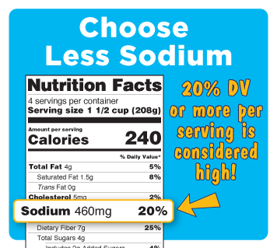
Lea los datos de nutrición para el sodio
Los alimentos bajos en sodio tienen un valor diario del 5% o menos
Los alimentos alto en sodio tienen un 20% o mas del valor diario
FDA, 2021.
Notes:
La mayor parte de nuestro sodio proviene de comer alimentos envasados y preparados. Por lo tanto, es importante leer los datos de nutrición para ver cuanto sodio contienen y elegir alimentos bajos en sodio.
Utilice el % de valor diario como guía para elegir alimentos bajos en sodio. En general:
Los alimentos bajos en sodio tienen un 5% o menos de valor diario de sodio por porción.
Los alimentos alto en sodio tienen un 20% o mas del valor diario de sodio por porción.
Source: https://www.fda.gov/food/nutrition-education-resources-materials/sodium-your-diet

Slide 39

Limite el azúcar
Elija comidas con azúcar natural, por ejemplo frutas, en lugar de productos dulces como galletas, pasteles y caramelos
Evite comidas procesadas y envasadas que tengan azúcares añadidos
Hasta los alimentos como las barras de granola, los cereales y el yogur pueden contener mucha azúcar
Evite las bebidas azucaradas como las sodas y las bebidas endulzadas de té o café.
Limite los jugos de frutas, hasta los que indiquen “no contiene azúcar”
Notes:
El consumo de demasiada azúcar puede ocasionar aumento de peso no deseado y diabetes, la principal causa de enfermedad renal. El azúcar se encuentra de manera natural en muchas comidas, como en las frutas. El azúcar también es un producto que se prepara ‘refinando’ o ‘procesando’ la caña de azúcar o la remolacha azucarera. Los alimentos y las bebidas procesadas se endulzan con azúcar refinado o procesado.
Para limitar el azúcar:
Elija comidas con azúcar natural, por ejemplo frutas, como alternativa a los productos dulces como galletas, pasteles y caramelos. La fruta tiene azúcares naturales que las endulzan.
Evite los alimentos procesados y envasados en general, como galletas, pasteles y muffins. Hasta los alimentos que se comercializan como productos saludables, como las barras de granola, los cereales y muchos tipos de yogur pueden tener un alto contenido de azúcar.
Lea la información nutricional para ver la cantidad de azúcar que contienen algunos de sus productos favoritos, podría quedar sorprendido.
Las comidas procesadas son aquellas que se han preparado de alguna manera y que no se encuentran en su forma natural.
Las comidas procesadas se encuentran principalmente en los pasillos centrales de las tiendas de abarrotes. En esta área puede encontrar papas fritas, galletas saladas, cereal, comidas congeladas y muchos más artículos. Con frecuencia las comidas procesadas se venden en bolsas o en cajas.
Evite las bebidas azucaradas como las sodas o las bebidas endulzadas de té y café.
Aunque algunos jugos de frutas como el jugo de naranja y el jugo de toronja con frecuencia no contienen azúcar añadido, limite su consumo porque tienen muchos azúcares naturales.
Puede darse el gusto de vez en cuando, pero el consumo de demasiada azúcar puede ocasionar problemas de salud.

Slide 40
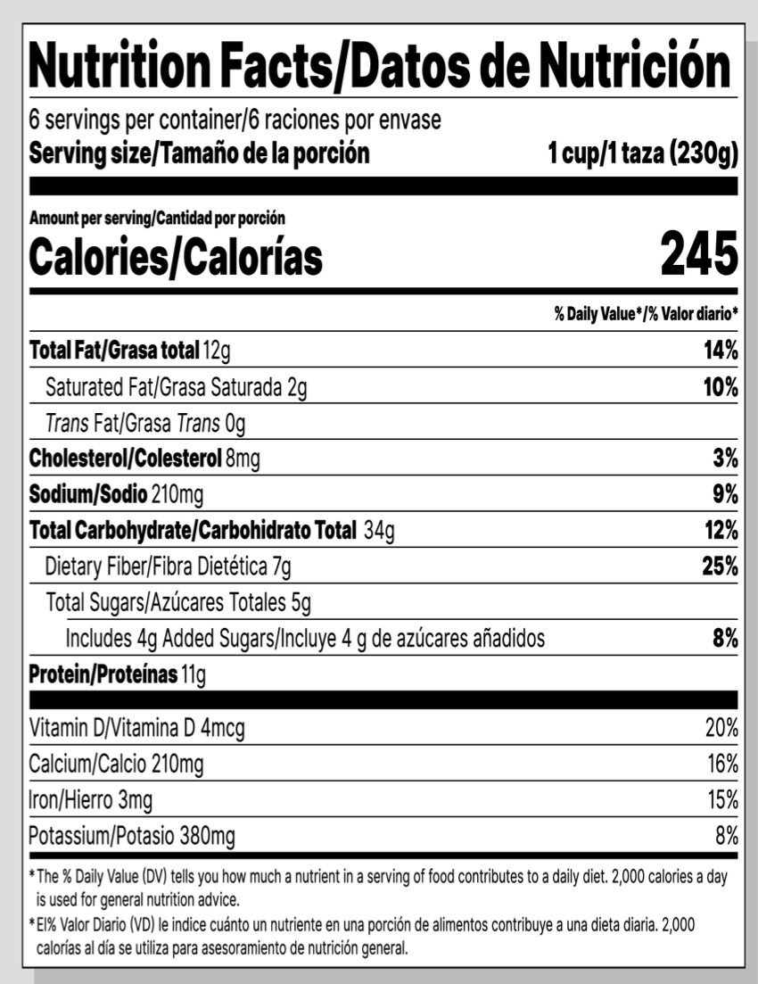

Lea los datos de nutrición para el azúcar
4 gramos (g) de azúcar = 1 cucharadita
Bajo contenido de azúcar agregada es un 5% menos del valor diario
Alto contenido de azúcar agregada es 20% o mas del valor diario
% del valor diario de azúcar agregada
FDA, 2021.
Notes:
También puedes leer los datos de nutrición para saber cuanta azúcar es en sus alimentos y bebidas
Los datos de nutrición enumera los azucares totales y los azucares añadidos
Los azucares totales incluyen tanto azucares naturales como añadidos. Los azucares naturales son los que se encuentran naturalmente en los alimentos, como la leche y la fruta.
Los azucares añadidos se agregan durante el procesamiento de alimentos. Los azucares añadidos proceden del azúcar de mesa, los jarabes y la miel; asi como azúcar de jugos de frutas o vegetales.
Mantenga el azúcar agregado lo mas bajo posible:
Bajo contenido de azúcar agregada es un 5% menos del valor diario por porción
Alto contenido de azúcar agregada es 20% o mas del valor diario por porción
https://www.shutterstock.com/image-vector/nutrition-facts-label-vector-food-information-1547273276

Slide 41

Elija grasas saludables
Elija carnes magras o pescado
Pruebe frijoles, lentejas o quinoa en lugar de carne
Entérese de los 3 tipos de grasas
Elija grasas insaturadas: son líquidas a temperatura ambiente, como el aceite de oliva o el aceite de canola, y el aceite de aguacate que es sano para el corazón.
Limite las grasas saturadas: son sólidas a temperatura ambiente, como la mantequilla y piel de pollo
Evite las grasas trans: grasas producidas por el hombre, como el aceite hidrogenado
Notes:
La grasa es uno de los 3 tipos de nutrientes que nos dan calorías (energía) y la necesitamos para sobrevivir. Para comer saludablemente, elija grasas saludables. Por ejemplo, debe elegir carnes magras como pollo o pavo o pescado sin piel. Al elegir proteínas magras, que tienen menos grasas no saludables, evitaremos la acumulación de grasa en los vasos sanguíneos y protegeremos el corazón y los riñones. O en lugar de que la carne sea el platillo principal, reemplácela con frijoles, lentejas o quinoa, que tienen un alto contenido de proteínas y no tienen grasas saturadas. Además, estas opciones son menos caras. También es más saludable hornear, asar o dorar alimentos en lugar de freírlos.
Hay 3 tipos de grasas:
Elija las grasas insaturadas. Se consideran las más saludables y se encuentran en alimentos como nueces, aceite de oliva y aguacates.
Limite las grasas saturadas, que son sólidas a temperatura ambiente. Pueden ocasionar enfermedades cardiacas. Con mayor frecuencia las grasas saturadas se encuentran en productos animales como cortes grasos de ternera, el tocino y pollo frito. Otros alimentos con alto contenido de grasas saturadas son la mantequilla, la leche entera, la margarina y los alimentos fritos.
Evite las grasas trans tanto como sea posible. Esto aumenta su probabilidad de sufrir una enfermedad cardiaco que puede causar ERC. Las grasas trans se encuentran principalmente en alimentos procesados como donas, productos horneados, corteza de tartas y bizcochos.

Slide 42


Coma más frutas, vegetales y granos integrales
Llene su plato con más frutas y vegetales
Elija granos integrales, como pasta integral, pan de trigo integral, avena
Notes:
Elija la mayoría de sus calorías de alimentos naturales ricos en nutrientes, como frutas, vegetales y granos integrales.
Para hacer esto:
Llene su plato con más vegetales y frutas, que son buenas fuentes de vitaminas y minerales. También tienen pocas calorías y mucha fibra. Algunas frutas y vegetales tienen antioxidantes, que son sustancias que se encuentran en las plantas y que podrían ayudar a prevenir las enfermedades cardiacas.
Elija granos integrales para obtener más nutrientes. Elija productos como:
Harina integral, pan integral, de preferencia pan con 100 % de trigo integral o pan 100 % de granos integrales
Cereal con alto contenido de fibra, con 5 gramos o más de fibra por porción
Granos integrales como la pasta integral, la cebada y el trigo sarraceno (alforfón), o la avena (cortada o regular), u otros granos como farro o cebada.
Evite los granos blancos y refinados. Por ejemplo: Harina blanca refinada, pan blanco, pasta blanca o la mayoría de las golosinas como muffins, pasteles, donas o panes con harina preparada.

Slide 43




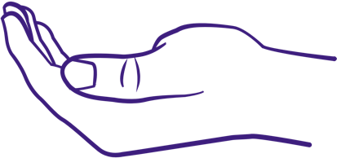
Controle el tamaño de las porciones
Coma lentamente (aproximadamente 20 minutos) y deje de comer cuando se sienta satisfecho
Lea la información nutricional para saber el tamaño de la porción
Mida o calcule la comida que sea el tamaño correcto de una porción:
  1 cucharadita es aproximadamente el tamaño de la punta del dedo índice
  3 onzas de carne magra es aproximadamente el tamaño de la palma de la mano
  1 cucharada es aproximadamente el tamaño de la parte superior del pulgar
  Un puño pequeño es 1 taza
  Una mano ahuecada es ½ taza
Notes:
Otro aspecto de una alimentación saludable es el control del tamaño de las porciones. Mida o calcule los alimentos para obtener un solo tamaño de porción.
Para hacer esto:
Coma lentamente (aproximadamente 20 minutos) y deje de comer cuando se sienta satisfecho. Se requieren alrededor de 20 minutos para que su estómago señale a su cerebro que está satisfecho, así que cuanto más lentamente coma, más tiempo tendrá su cuerpo de reconocer que ya se está llenando.
Lea la información nutricional para ver el verdadero tamaño de la porción de una comida. Por ejemplo, una botella de 20 onzas de soda en realidad tiene dos y media porciones.
Algunas veces puede ser difícil prestar atención a las porciones cuando no se tiene una taza o una cuchara de medir o una balanza. Hay algunas maneras de calcular el tamaño correcto de una porción. Por ejemplo:
Un puño pequeño es 1 taza, que es el tamaño de una porción de verduras en una comida.
Un mano ahuecada equivale a ½ taza, lo cual es bueno para medir carbohidratos como granos y frutas.
Una porción de 3 onzas de carne magra, como pollo, tiene el tamaño aproximado de la palma de la mano.
Una cucharada es del tamaño aproximado de la parte superior del pulgar.
Una cucharadita es aproximadamente el tamaño de la punta del dedo índice.

Slide 44


Como planificar una comida apta para los riñones
Llene su plato con:
Una porción de ⅓ a ½ de proteína del tamaño de la palma de la mano
Mano ahuecada de fruta
Mano ahuecada de pan o de granos
Mano ahuecada de lácteos
Verduras del tamaño de un puño
½ pulgar de grasa saludable
Notes:
Aunque su plato no siempre se verá como el de la ilustración, considere estas porciones para una comida saludable para los riñones.
Esta comida salteado muestra porciones de:
Una porción de ⅓ a ½ de proteína del tamaño de la palma de la mano ( este plato tiene trozos de carne magra de cerdo cocida)
Mano ahuecada de fruta (en este plato mango en rodajas)
Mano ahuecada de pan o de granos, como arroz integral o tortilla de maíz (en este plato hay arroz integral al vapor)
Mano ahuecada de lácteos, como leche baja en grasa o yogur – missing from this one – could show another example that has dairy)
Verduras del tamaño de un puño (este plato tiene pimientos morrones cortados en cubitos, cebolla picada)
½ pulgar de grasa saludable, como aceite de olivo o de vegetal (esta comida salteada puede ser cocinada con este aceite)

Slide 45

Como planificar una comida apta para los riñones
Llene su plato con:
Una porción de ⅓ a ½ de proteína del tamaño de la palma de la mano
Mano ahuecada de fruta
Mano ahuecada de pan o de granos
Mano ahuecada de lácteos
Verduras del tamaño de un puño
½ pulgar de grasa saludable
Notes:
Aunque su plato no siempre se verá como el de la ilustración, considere estas porciones para una comida saludable para los riñones.
Este plato muestra porciones de:
Una porción de ⅓ a ½ de proteína del tamaño de la palma de la mano (pollo)
Mano ahuecada de fruta (tomate)
Mano ahuecada de pan o de granos, como arroz integral
Mano ahuecada de lácteos, como leche baja en grasa o yogur (salsa a base de yogur)
Verduras del tamaño de un puño (cebolla, pepino)
½ pulgar de grasa saludable, como el aceite de oliva (el pollo puede ser cocinado en aceite de canola o de oliva, la salsa podría tener aceite de oliva)

Slide 46

Actividad: Que alimentos encajan en cada grupo de alimentos?
Nombre la:
Proteína
Fruta
Pan o granos
Lácteos
Verduras
Grasas saludables
Notes:
Ahora mostraremos algunos ejemplos de platos saludables para los riñones. Quiero que menciones que alimentos del plato encajan en cada grupo de alimentos.
¿Qué alimentos hay en el plato?
Proteína: Pollo, frijoles
Fruta: limón para darle sabor
Pan o granos: quinua
Lácteos: Este plato no tiene ningún lácteo, pero puede añadir in vaso de leche o poco de queso
Verduras: Coles de Bruselas, broccoli, espinacas, pimiento verde
Grasa saludable: aderezo de aceite de oliva

Slide 47


Kidney Kitchen®
kitchen.kidneyfund.org
Notes:
Kidney Kitchen es el sitio web centrado en la nutrición del American Kidney Fund que Brinda información sobre los conceptos básicos de la alimentación y como cocinar saludable en caso de la enfermedad renal.
Kidney Kitchen ofrece información y recursos sobre lo que las personas que viven con enfermedad renal pueden comer y beber y les permite tomar decisiones positivas sobre alimentos y líquidos sin sentirse desanimados.

Slide 48





Sea activo
Ser activo puede ayudar a controlar la presión arterial y la diabetes y mantener un peso sano
Hágase el propósito de ser activo 30 minutos al día, 5 días a la semana
Comience lentamente, añada una actividad a su rutina, como caminar después de un alimento
Encuentre actividades que disfrute, como caminar, bailar, la jardinería o practicar un deporte
Notes:
Ser activo en un área segura es importante para su salud general. También es útil para prevenir la diabetes, la hipertensión y la ERC.
Hágase el propósito de ser activo 30 minutos al día, 5 días a la semana. Ser activo no tiene que ser aburrido ni debe hacerlo todo de una vez durante el día. Es útil comenzar lentamente. Por ejemplo, añada una actividad a su rutina, como caminar después de un alimento o subir las escaleras en lugar de usar el elevador. Encuentre actividades que disfrute, como caminar, bailar, la jardinería o practicar un deporte Si no puede subir todos los tramos de la escalera, suba de 1 a 3 tramos y tome el elevador el resto del camino.
Recuerde, es importante consultar con su medico antes de comenzar una nueva rutina de ejercicios.

Slide 49



Otras maneras de prevenir la ERC
Deje de fumar
Limite el alcohol
Hable con su médico
Notes:
Hay otros cambios que puede hacer para reducir la probabilidad de tener ERC.
Primero, si fuma, deje de hacerlo. Fumar, o hasta mascar tabaco puede elevar la presión arterial y dañar los riñones. Recursos gratuitos como smokefree.gov o 1-800-QUIT-NOW pueden ayudar.
Limite el alcohol. En general, las mujeres no deben beber más de 1 trago al día, y los hombres no deben beber más de dos tragos al día. Esto se basa en el tamaño de cuerpo de la persona. El consumo de demasiado alcohol puede aumentar la presión arterial, y esto puede dañar los riñones.
Hable con su médico sobre las maneras de prevenir la ERC. Siempre es mejor detectar los problemas médicos en sus etapas tempranas, antes de que empeoren.

Slide 50
Escriba 3 cosas que hará para prevenir la ERC
Tomar acción para controlar mi presión arterial
Tomar acción para manejar mi azúcar en la sangre
Hacer cambios saludables en mi alimentación
Tomar medidas para ser más activo
Otra
Notes:
Ahora que hemos hablado de maneras de prevenir la ERC, dedique unos momentos para escribir 3 cosas que harás para prevenir la ERC.
La diapositiva tiene algunos ejemplos generales. Trate de que sus pasos de acción sean tan específicos como pueda.

Slide 51
4
Tratamientos para la insuficiencia renal
Notes:
Recuerde, una vez que una persona tiene insuficiencia renal, sus riñones ya no podrán mejorar. La insuficiencia renal no se puede curar. Pero muchas personas disfrutan una larga vida cuando reciben tratamiento.
Los principales tratamientos para la insuficiencia renal son diálisis, trasplante de riñón y tratamiento asistencial.

Slide 52



Principales tratamientos de la insuficiencia renal
Diálisis
Trasplante de riñón
Tratamiento asistencial
Notes:
Hay 3 tipos principales de tratamiento de la ERC. Hablemos sobre cada uno de ellos.

Slide 53

¿Qué es la diálisis?
Un tratamiento para limpiar la sangre cuando los riñones no pueden hacerlo
Hace parte del trabajo que hacían los riñones cuando estaban sanos, pero solo puede hacer del 10 al 15 % de lo que hacen los riñones normales
Hay 2 tipos:
10-15%
Diálisis peritoneal (DP)
Hemodiálisis
Notes:
La diálisis es un tratamiento para limpiar la sangre cuando los riñones no pueden hacerlo. La diálisis no mejora la salud de los riñones, sino que sustituye el trabajo que normalmente haría un riñón sano. Pero la diálisis solo hace aproximadamente de 10 a 15 por ciento de lo que hacen los riñones saludables.
Hay dos tipos de diálisis: la hemodiálisis y la diálisis peritoneal, o DP.

Slide 54
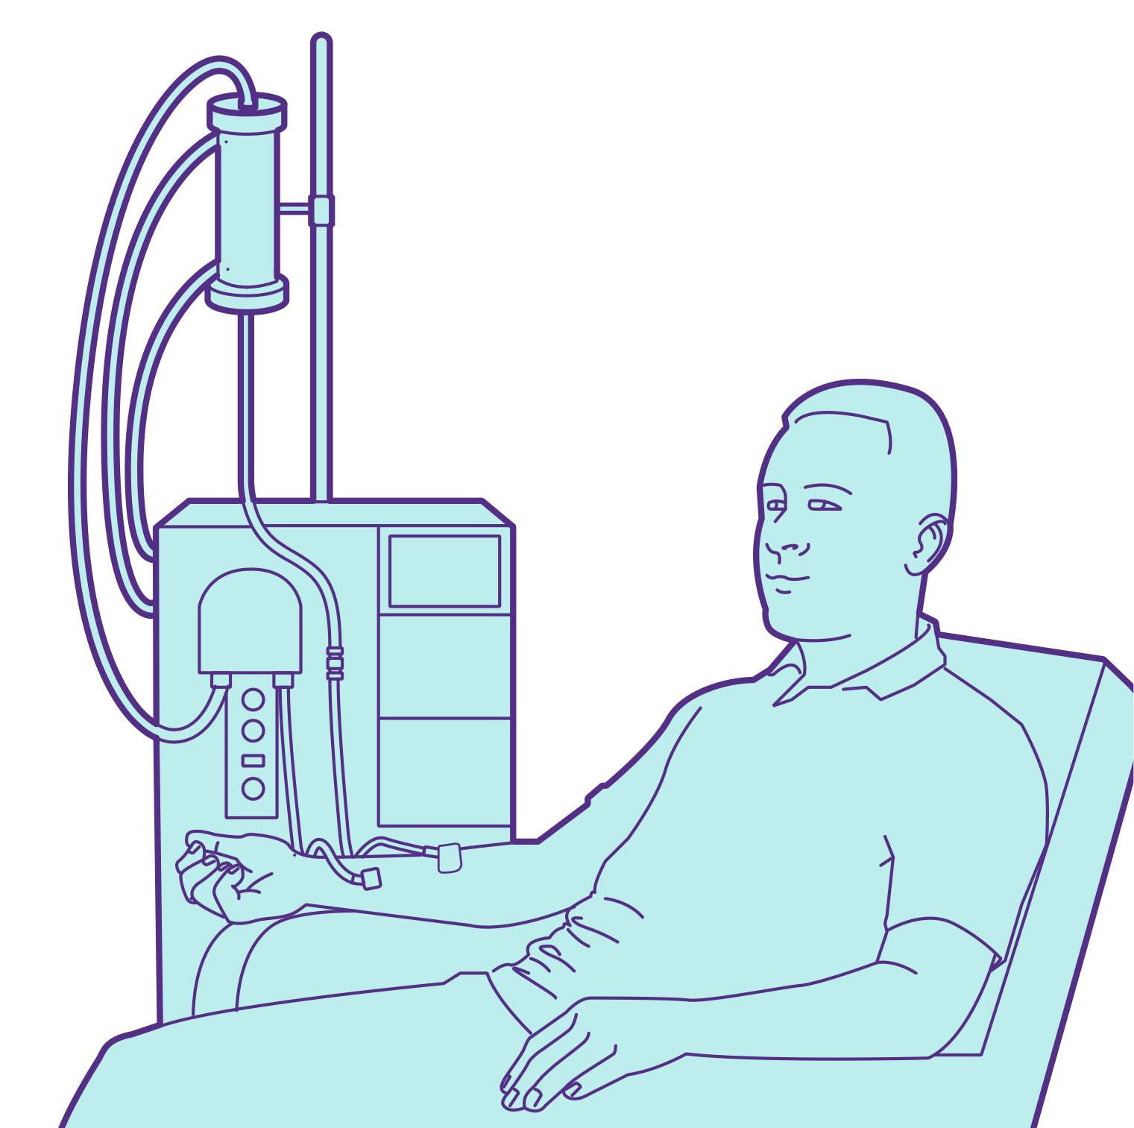
Hemodiálisis
Dializador: un filtro que limpia la sangre eliminando algo de los residuos y del líquido extra
Usa una máquina para limpiar la sangre
Se puede hacer en un centro de diálisis o en el hogar, durante el día o durante la noche
Los tratamientos en el centro por lo general se hacen 3 días a la semana, alrededor de 4 horas cada vez
Tubo que regresa la sangre limpia al cuerpo
Máquina de hemodiálisis
Aguja en el brazo conectada a un tubo que lleva la sangre desde su cuerpo hasta la máquina
Notes:
La hemodiálisis usa una máquina para limpiar la sangre. La sangre viaja desde la aguja, usualmente colocada en su brazo (se crea un puerto especial para el acceso), a través de un tubo y hasta la máquina que la limpia. La sangre limpia regresa al cuerpo a través de un tubo y una aguja diferentes.
Se puede hacer hemodiálisis en un centro de diálisis o en el hogar. Los tratamientos en el centro por lo general se hacen 3 días a la semana, alrededor de 4 horas cada vez Si se hacen en casa, generalmente se hacen 6 días a la semana y cada tratamiento dura de 2 a 3 horas.

Slide 55
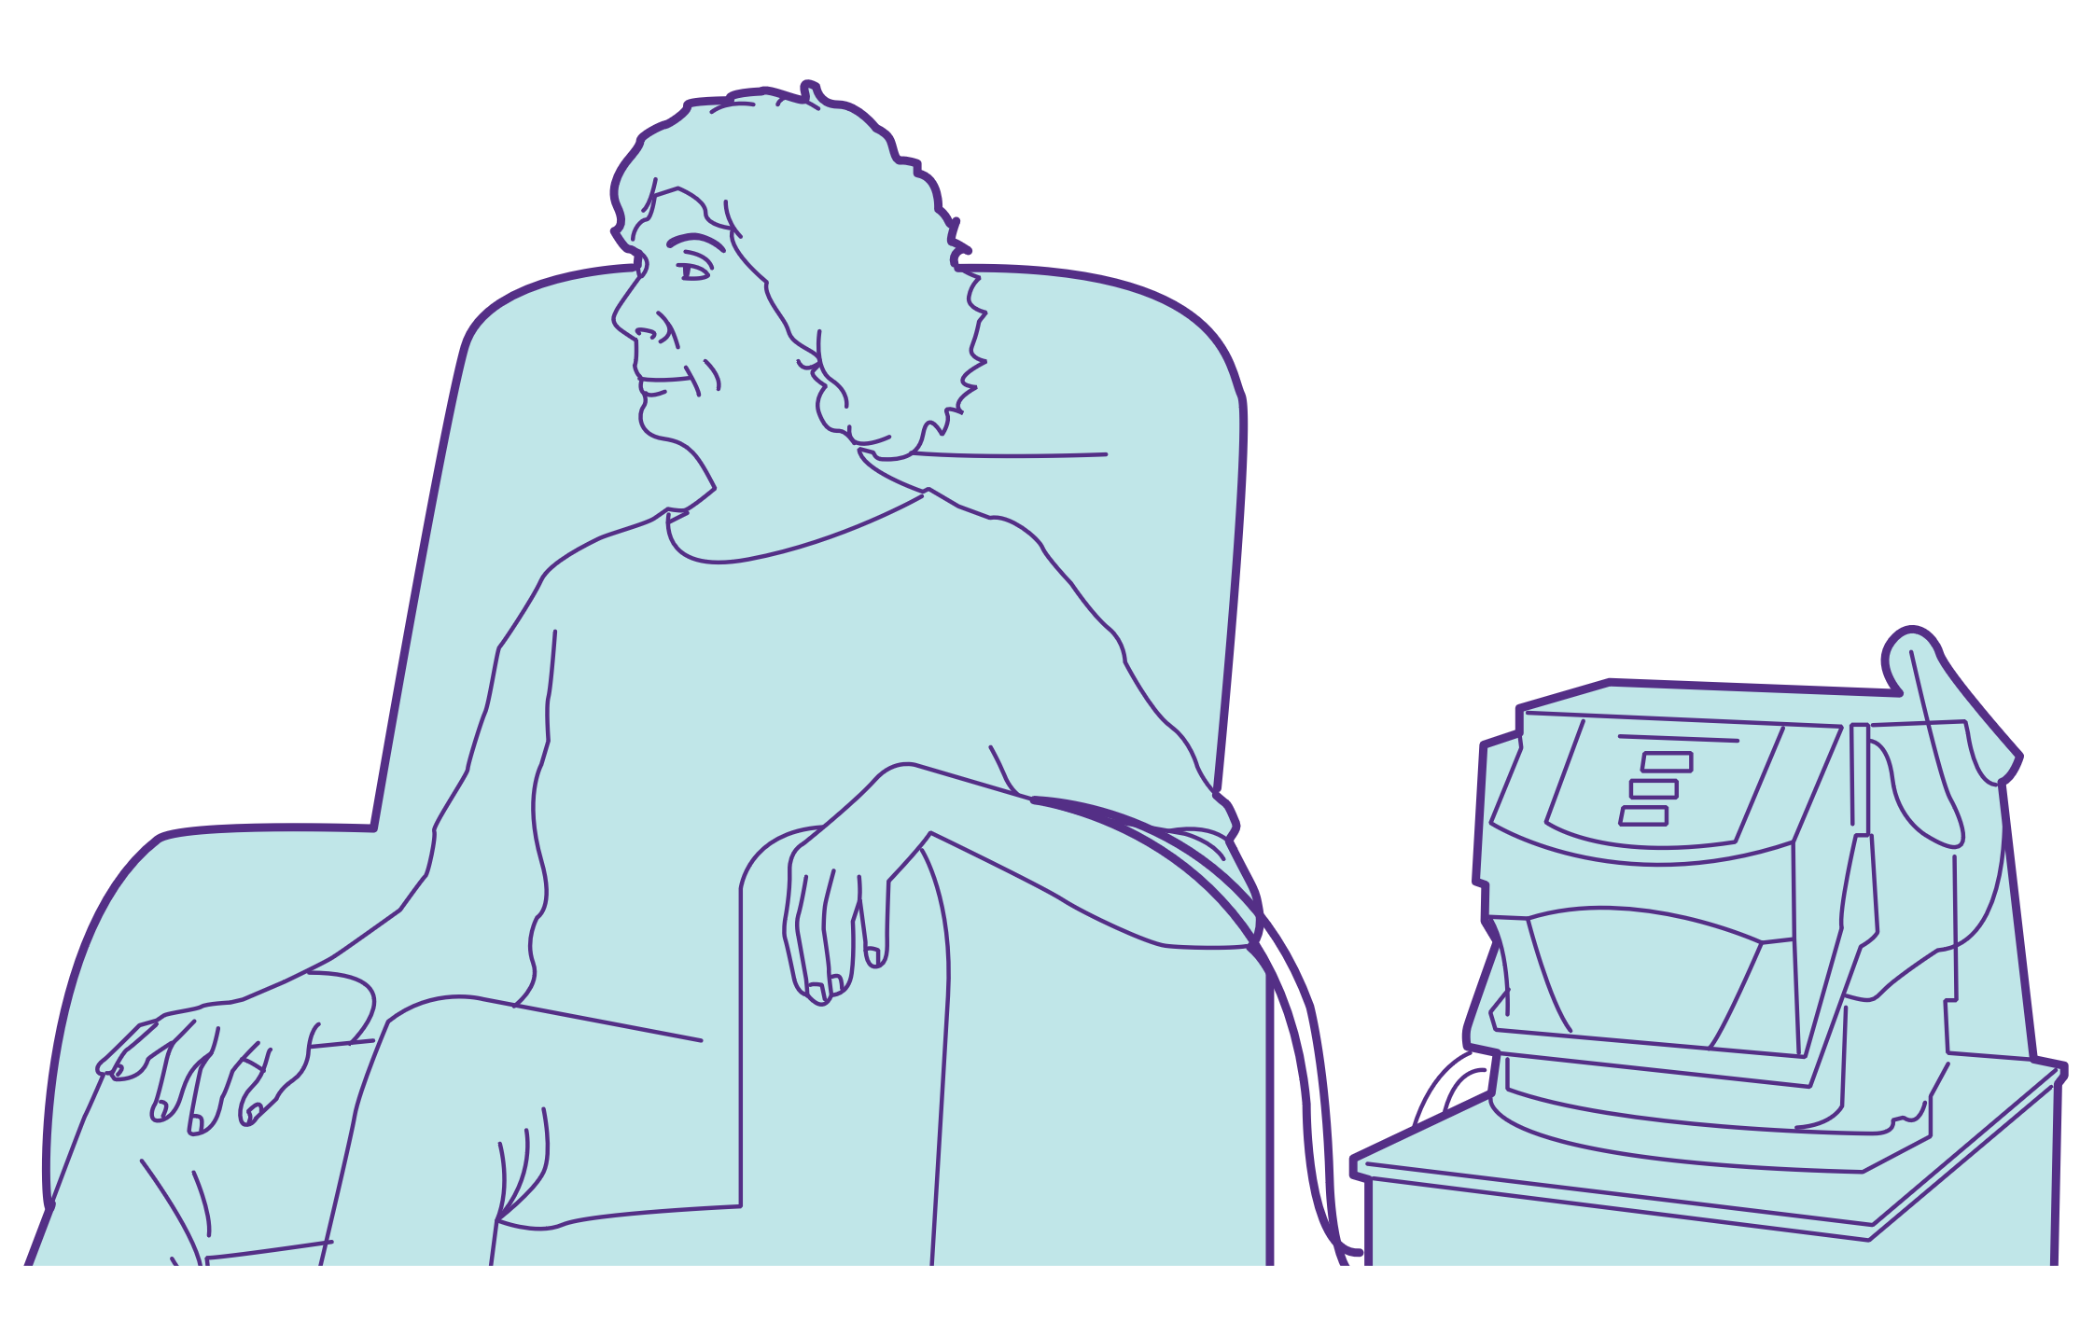
Hemodiálisis en casa
Por lo general se hacen 6 días a la semana, alrededor de 2 a 3 horas cada vez
En hemodiálisis en casa, puedes:
  Ser menos estricto con su plan de alimentación si realiza tratamientos todos los días
  No necesitar viajar a un centro puede tener mas flexibilidad en su horario
  Seguir trabajando
  Viajar si lo planeas
Notes:
Si haces el hemodiálisis en casa, por lo general se hacen 6 días a la semana, alrededor de 2 a 3 hora cada vez. Necesitaras capacitación sobre como realizar su tratamiento y algún apoyo en casa.
Hay algunos beneficios haciendo el hemodiálisis en casa.
Si haces los tratamientos cada día, podrás ser menos estricto con su plan de alimentación
Dado que no tiene que viajar a un centro, es posible que tenga mas flexibilidad en su horario.
Podrás seguir trabajando
Y podrás viajar si lo planea llevando su maquina con usted en su viaje

Slide 56
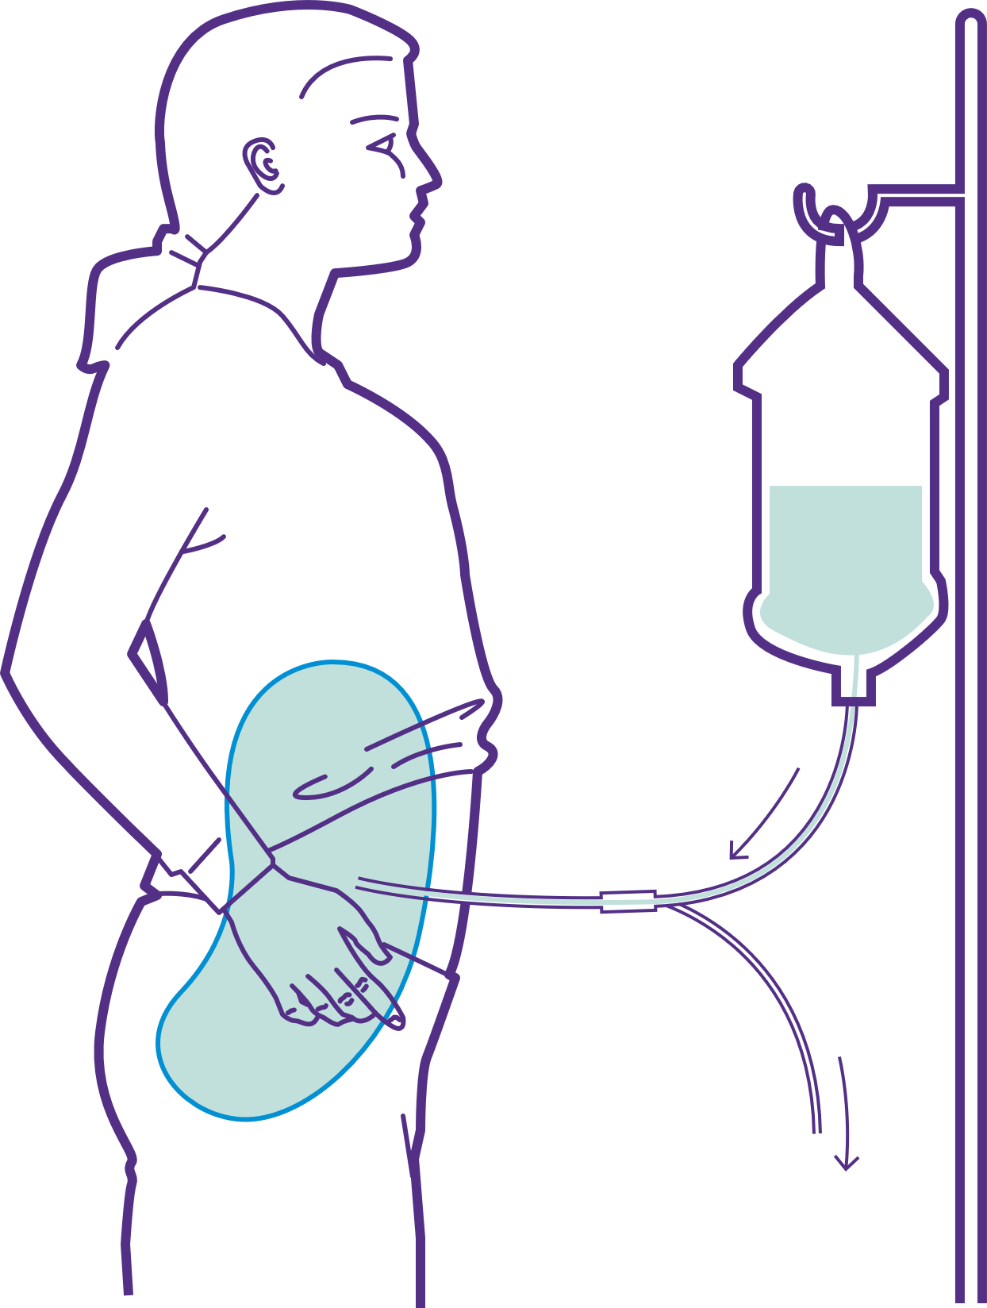
Diálisis peritoneal (DP)
Solución de la diálisis
Usa un líquido que se introduce en su barriga para limpiar la sangre y luego se retira
Se puede hacer en cualquier lugar limpio y seco
Se puede hacer en el hogar, el trabajo o la escuela
Se hace continuamente durante el día y la noche
Catéter
Espacio en el interior de la barriga
Recubrimiento de la barriga
Tubo a la bolsa de drenaje
Notes:
La diálisis peritoneal (o DP) usa un líquido que se introduce en su barriga para limpiar la sangre y luego se retira. Durante la DP, usted llena un área de su barriga con un líquido de diálisis llamado dializado. En el proceso de la diálisis, el dializado usa como filtro el recubrimiento que cubre la mayoría de los órganos de su barriga, llamado peritoneo.
Tiene que dejar el dializado en su barriga por cierto tiempo mientras limpia la sangre. Este tiempo depende de la persona. Luego, drenará el dializado usado de su barriga y volverá a llenarla con dializado limpio. Este proceso de drenar el dializado usado y sustituirlo con dializado fresco se llama intercambio.
La diálisis peritoneal se puede hacer en cualquier lugar limpio y seco, lo que significa que con esta opción de tratamiento podría seguir trabajando o asistiendo a la escuela. Se hace continuamente durante el día o la noche. Por lo general las personas completan de 4 a 6 intercambios cada 24 horas.

Slide 57

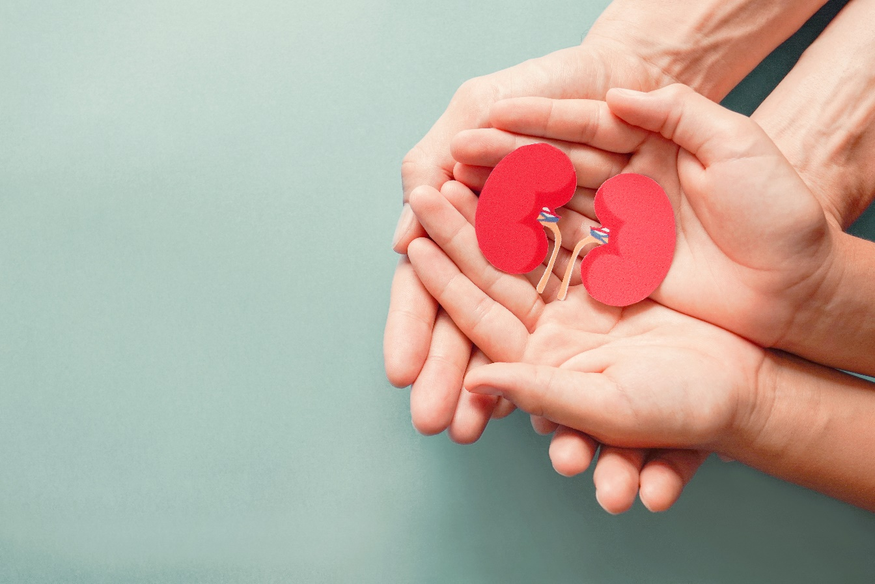
Trasplante de riñón
Una cirugía en la cual los médicos colocan el riñón sano de una persona en otra persona con insuficiencia renal
Es la mejor opción de tratamiento porque aumenta la probabilidad de disfrutar una vida más prolongada y saludable
Después de un trasplante de riñón, debe tomar medicinas inmunodepresoras por tanto tiempo como dure el riñón trasplantado
Notes:
Un trasplante de riñón se considera la mejor opción para las personas que presentan insuficiencia renal, porque aumenta su probabilidad de disfrutar una vida más larga y saludable. Las personas con un trasplante de riñón exitoso pueden dejar de recibir diálisis durante tanto tiempo como dure su riñón trasplantado.
Para recibir un trasplante de riñón, primero debe ser evaluado por un equipo de trasplantes. El equipo incluye a médicos, enfermeras, trabajadores sociales y dietistas. Estos profesionales examinan su salud física y mental, así como su situación financiera, porque el cuidado de un riñón nuevo requiere mucho trabajo.
Después de un trasplante de riñón, debe tomar medicinas inmunodepresoras, también conocidas como medicinas anti rechazo, por tanto tiempo como dure el riñón trasplantado. Estas medicinas previenen que su cuerpo rechace (ataque) el riñón nuevo. Esto puede suceder si el sistema inmunitario de su cuerpo detecta que el riñón es de otra persona. Las medicinas inmunodepresoras aminoran (suprimen) la capacidad de su sistema inmunitario debilitando su respuesta de rechazo de su riñón nuevo.

Slide 58
Tipos de trasplantes
 | Trasplante de donante vivo | Donante vivo: Donación pareada de riñón | Trasplante de donante fallecido
¿Qué es? | El riñón sano proviene de una persona viva | Dos o más pares de pacientes renales y sus donantes intercambian a los donantes, para que cada paciente reciba el riñón que funciona mejor para él | El riñón sano proviene de una persona que acaba de fallecer
¿Cuánto tiempo dura el riñón trasplantado? | De 15 a 20 años | De 15 a 20 años | De 10 a 15 años
Notes:
Hay diferentes tipos de trasplantes de riñón. El riñón trasplantado puede provenir de un donante vivo o de un donante que acaba de fallecer.
Un trasplante de riñón de donante vivo es una cirugía en la que el riñón sano proviene de alguien que está vivo, también llamado donante vivo. Esto es posible porque cada persona solo necesita un riñón sano para vivir. Una persona con dos riñones sanos puede donar uno de sus riñones a una persona con insuficiencia renal. Un donante vivo puede ser un familiar, amigo ¡o hasta un extraño!
La donación pareada de riñón (o intercambio pareado) es un tipo de trasplante de donante vivo. Esta es una opción cuando un paciente renal tiene un pariente o amigo que está dispuesto a ser donante de riñón y puede hacerlo, pero que no son compatibles. El donante da su riñón a un segundo paciente que lo necesita, y el familiar o amigo del segundo paciente da su riñón al primer paciente. El intercambio pareado de riñón puede suceder entre 2 o más pares de pacientes renales y sus donantes. Cada paciente intercambia a su donador, de manera que ambos pacientes reciben el riñón adecuado para ellos.
Un trasplante de riñón de un donante fallecido es cuando el riñón sano proviene de una persona que acaba de morir, también llamada donante fallecido. Esta persona o los miembros de su familia decidieron donar los órganos que estaban sanos en el momento del fallecimiento para ayudar a las personas que necesitan trasplantes. Independientemente de la manera en que la persona fallece, el riñón solo se trasplanta si está sano y es compatible con el paciente renal.
Las investigaciones han mostrado que las personas que reciben un riñón de un donante vivo viven más tiempo que aquellas que reciben un riñón de un donante fallecido. En promedio, los trasplantes de donantes vivos duran de 15 a 20 años, y los trasplantes de donantes fallecidos duran de 10 a 15 años. El tiempo que dura un riñón trasplantado también depende de que no haya complicaciones.
La cirugía de trasplante de riñón se considera segura y generalmente tiene mucho éxito. Un trasplante de riñón exitoso depende de su salud antes del trasplante, de que se cuide después del trasplante, y de que siga exactamente las órdenes de su médico después del trasplante.

Slide 59

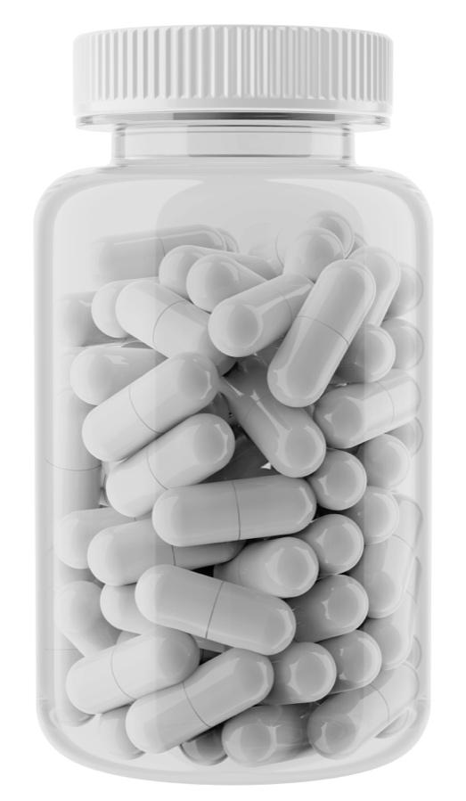
Tratamiento asistencial
También llamado atención de apoyo o cuidados paliativos
Utiliza medicinas para tratar los síntomas de la insuficiencia renal sin diálisis y sin un trasplante de riñón
Puede ayudarlo a vivir cómodamente, pero no lo mantendrá vivo
Es más frecuente entre las personas de edad mayor y las personas que tienen 2 o más enfermedades concurrentes
Notes:
Ciertos pacientes podrían optar por recibir tratamiento asistencial, también llamado atención de apoyo o cuidados paliativos . La atención de apoyo utiliza medicinas para tratar los síntomas de la insuficiencia renal sin someterse a diálisis y sin recibir un trasplante de riñón. Puede ayudar a una persona a vivir cómodamente, pero no la mantendrá viva.
Esta opción es más frecuente entre las personas de edad mayor y aquellas que tienen 2 o más enfermedades concurrentes. Su objetivo es mantener a la persona cómoda, pero la prolongación de la vida no necesariamente es una meta realista. La duración de su vida dependerá de muchos factores. Cada persona es diferente, nadie puede darle una respuesta definitiva a esta pregunta.
Al elegir una opción de tratamiento, es importante considerar las ventajas y las desventajas de cada opción. También puede hablar sobre esto con su médico y sus seres queridos.

Slide 60
Actividad: Relacione el tratamiento con su descripción
Tratamiento asistencial
  Cirugía para recibir un riñón sano
Tipo de letra
A
Diálisis
B
Un tratamiento que limpia la sangre
Tipo de letra
  Trasplante de riñón
C
Trata los síntomas de la insuficiencia renal
Tipo de letra
Notes:
¡Ahora puede mostrar lo que ha aprendido! Relacione el tratamiento con su descripción.
[Deje que los participantes hablen, luego muestre todas las respuestas]

Slide 61
Respuesta: Relacione el tratamiento con su descripción
C
Trata los síntomas de la insuficiencia renal
Tratamiento asistencial
Diálisis
B
Un tratamiento que limpia la sangre
  Trasplante de riñón
A
  Cirugía para recibir un riñón sano
Notes:
Estas son las respuestas.
[Deje que los participantes hablen, luego muestre todas las respuestas]

Slide 62
Actividad: Resumen
Cuando los riñones están permanentemente dañados y no funcionan tan bien como deberían, significa que una persona tiene enfermedad renal crónica (CKD)
Las causas más frecuentes de la ERC son la diabetes y la hipertensión
Por lo general, los síntomas de la ERC no aparecen sino hasta
las últimas etapas o cuando la enfermedad progresa a insuficiencia renal
Pregunte a su médico sobre las pruebas de enfermedad renal. Esta es la única manera de saber qué tan bien funcionan sus riñones.
Usted puede prevenir la ERC y la insuficiencia renal:
Notes:
Hemos llegado al final de nuestra sesión educativa sobre el riñón. Resumamos los puntos más importantes que debe recordar en adelante. Estos son los mensajes más importantes que se quiere llevar de esta sesión. Digan la respuesta o escríbanla en el espacio. Haga clic para pasar a la siguiente diapositiva y revelar las respuestas.
[Respuestas]
Cuando los riñones están permanentemente dañados y no funcionan tan bien como deberían, significa que una persona tiene enfermedad renal crónica (ERC)
Las causas más frecuentes de la ERC son la diabetes y la hipertensión.
Por lo general, los síntomas de la ERC no aparecen sino hasta las últimas etapas o cuando la enfermedad progresa a insuficiencia renal
Pregunte a su médico sobre las pruebas de sangre y de orina. Esta es la única manera de saber qué tan bien funcionan sus riñones.
Usted puede prevenir la ERC y la insuficiencia renal:
Controlando la diabetes y la hipertensión
Comiendo saludablemente
Siendo activo

Slide 63
Respuesta: Resumen
Cuando los riñones están permanentemente dañados y no funcionan tan bien como deberían, significa que una persona tiene enfermedad renal crónica (ERC)
Las causas más frecuentes de la ERC son la diabetes y la hipertensión
Por lo general, los síntomas de la ERC no aparecen sino hasta las últimas etapas o cuando la enfermedad progresa a insuficiencia renal
Pregunte a su médico sobre las pruebas de enfermedad renal. Esta es la única manera de saber qué tan bien funcionan sus riñones.
Usted puede prevenir la ERC y la insuficiencia renal:
Controlando la diabetes y la hipertensión
Comiendo saludablemente
Siendo activo
Notes:
[Respuestas]
Cuando los riñones están permanentemente dañados y no funcionan tan bien como deberían, significa que una persona tiene enfermedad renal crónica (ERC)
Las causas más frecuentes de la ERC son la diabetes y la hipertensión.
Por lo general, los síntomas de la ERC no aparecen sino hasta las últimas etapas o cuando la enfermedad progresa a insuficiencia renal
Pregunte a su médico sobre las pruebas de sangre y de orina. Esta es la única manera de saber qué tan bien funcionan sus riñones.
Usted puede prevenir la ERC y la insuficiencia renal:
Controlando la diabetes y la hipertensión
Comiendo saludablemente
Siendo activo

Slide 64
Bibliografía
American Diabetes Association. (2020). Diagnóstico. Accedido de https://www.diabetes.org/a1c/diagnosis
American Heart Association. (2020). Understanding Blood Pressure Readings. Accedido de https://www.heart.org/en/health-topics/high-blood-pressure/understanding-blood-pressure-readings
American Kidney Fund. (n.d.). Accedido de www.kidneyfund.org
Centers for Disease Control and Prevention (CDC). (2020). Chronic Kidney Disease Basics. Accedido de https://www.cdc.gov/kidneydisease/basics.html
Harvard T.H. Chan School of Public Health. (2011). The Nutrition Source. Healthy Eating Plate. Accedido de https://www.hsph.harvard.edu/nutritionsource/healthy-eating-plate/
National Kidney Foundation. (2020). ACR. Accedido de https://www.kidney.org/kidneydisease/siemens_hcp_acr
National Kidney Foundation. (2020). Three simple tests your should ask your doctor to do. Accedido de https://www.kidney.org/news/kidneyCare/Spring09/askYourDoc_spring09#:~:text=Ask%20your%20doctor%20about%20these,keep%20it%20from%20getting%20worse!

Slide 65

¡Muchas gracias!
Antes de salir, favor de completar el examen e evaluación
https://www.surveymonkey.com/r/KHCEvaluacionEspanol
Notes:
Muchas gracias por participar hoy en esta sesión educativa. Espero que hayan aprendido más sobre la enfermedad renal. ¡Ahora tengo tiempo para contestar algunas preguntas!
Luego tomarán el examen y haremos la postevaluación. Sus respuestas ayudarán a American Kidney Fund a mejorar el programa.
[Si usa un enlace en línea, asegúrese de que la audiencia pueda accederlo y tomar el examen y hacer la postevaluación antes de que se vayan.]
[Si usa papel y lápiz, distribuya los exámenes y las postevaluaciones y recójalos de cada participante antes de que se vayan.]

